Slide 1
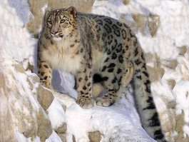
Араатан ан ирбиш

Slide 2
Тыва черниң ховар аңы, Тывызыксыг шокар өңнуг Тайга черге, даглар баштаар Тывыңарам чуу деп аӊыл?
Тывызык

Slide 3
Ирбиш – Тываның ховар аңы.

Slide 4
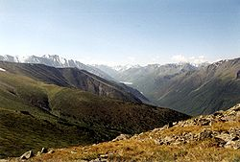
Ирбиш – тайга черге чоруур

Slide 5
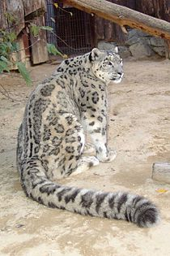
Ирбиш

Slide 6
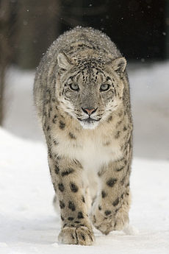

Slide 7
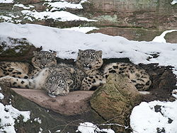

Slide 8
Ажылдыӊ чугулазы:
Ирбиш деп дириг амытан ховар. Ол Кызыл дептерде киир бижиттинген. Амгы үеде бо дириг амытанны камгалаар дээш ажылдар чоруп турар. Чоокта чаа бистин кожууннуӊ Шуй ортумак школазынга «День снежного барса» деп шуулган болган. Ында ирбишти камгалаалыңар!- деп, кыйгырыгны кылып турар.
Ону камгалаар, кадагалаар ужурлуг бис!

Slide 9
Сорулгалары:
Тываның ховар аңы ирбишти танып билип алыр;
Ирбиштиң кайда чурттап, амыдырап турарын тодарадыр ;
Ховар аӊ дугайында чараш шүлүктерден, бичии чогаалдар чогаадыр;

Slide 10
Ажылдың чорудуу:
Ирбиш деп дириг амытан дугайыда билип алыр;
Ирбиштиң чурттап турар черин тодарадыр;
«Ирбиш ховар, чараш аң» деп ɵске класстарга беседа чорудар;
Ирбиш дугайында шулук, ыры чогаадыр.

Slide 13
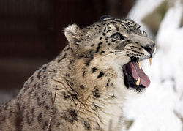

Slide 14
Ирбиш
Диис ышкаш амытан
Дыка чараш таваар.
Далашпайн базар
Даглыг чернин аңы.

Slide 15
Кадагалаар,камгалаар деп,
кыйгырыгның ээзи болган
кызыл-дептер номундува
кире берген араатан мен.
Кадыр-кашпал, даглыг черде,
кайгамчыктыг араатан мен,
Меӊги доштуг, харлыг-тайга
мээӊ чурттум, бажыңым ол!

Slide 16
Ирбиш-биле сулде демдек кылган чурттарнын демдектери.
Алма-Атаның сүлде демдээ
Красноярск крайның Ермакова районунуң тугу
Ирбиш Бишкек хоорайның сүлде демдээнде
Ирбиш Сургутск районунуң Барсово суурунуң тугунда

Slide 17
Туңнели:
Ирбиш деп дириг амытанны билип алган бис.
Ирбиш деп аӊга буклеттерни кылган бис.
Ирбиш дугайында шулуктер чогааттынган. Ону «Сылдысчыгаш» солунунче чоргузар.

Slide 18
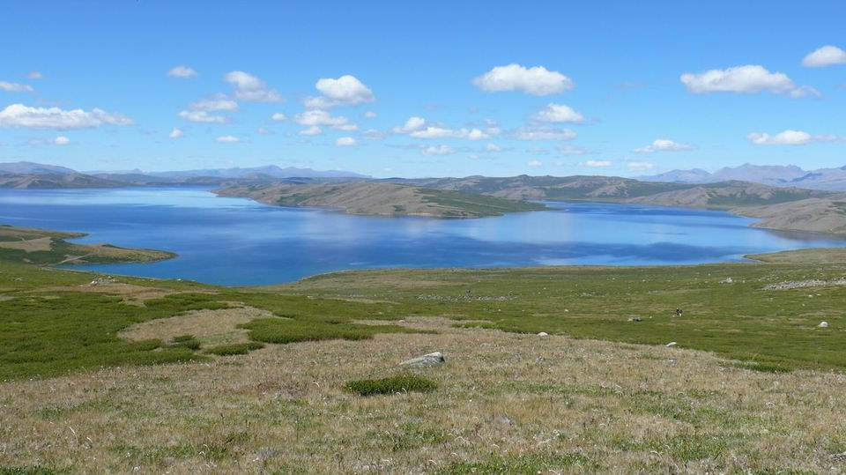
Кичээнгейлиг кɵргениӊер дээш четтирдим!

